Slide 1








危化品安全管理培训

Slide 2
目 录
01.
02.
危险化学品概述
危险化学品危害及预防
03.
04.
危化品管理&使用
危化品使用防护及应急措施

Slide 3
一、危险化学品概述

Slide 4
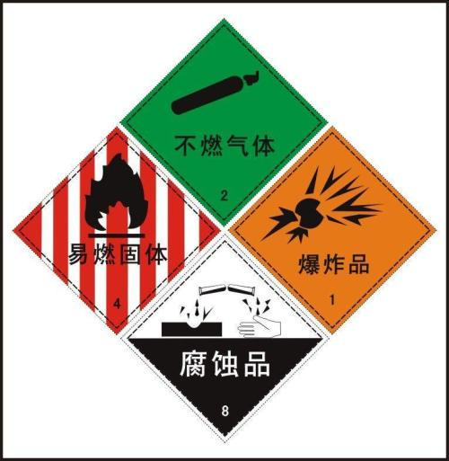
1、危险化学品定义
是指具有毒害、腐蚀、爆炸、燃烧、助燃等性质，对人体、设施、环境具有危害的剧毒化学品和其他化学品。

Slide 5
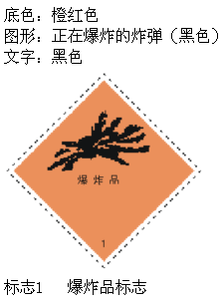
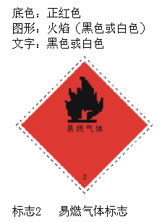
2、危险化学品分类及标识
1 、爆炸品
2、易燃气体
乙炔、天然气
Notes:
第1类：爆炸品； TNT炸药
第2类：压缩气体和液化气体；
没有限定气体种类，无论什么气体，只要压缩、液化就是危险化学品
第3类易燃液体；
油漆、清洗剂
第4类：易燃固体、自燃物品和遇湿易燃品；
第5类氧化剂和有机过氧化物；
第6类毒害品；
第7类放射性物品；
第8类腐蚀品。

Slide 6
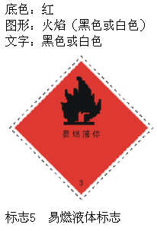
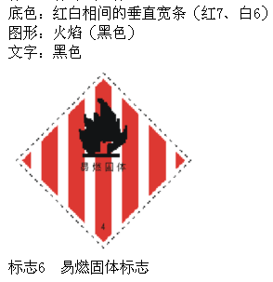
4、易燃固体
2、危险化学品分类及标识
3、易燃液体
油漆、稀料、汽油、柴油、香蕉水等

Slide 7
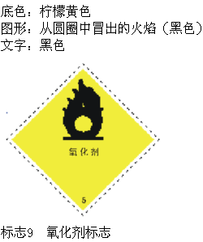
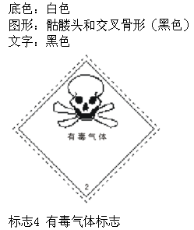
5、氧化剂和有机过氧化物
2、危险化学品分类及标识
6、毒害品

Slide 8
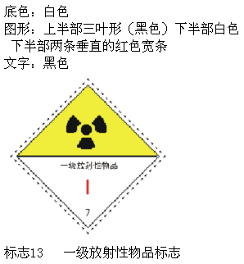
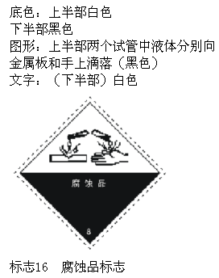
7、放射性物品
2、危险化学品分类及标识
盐酸、硫酸、硝酸、强碱
8、腐蚀品

Slide 9
二、危险化学品危害及预防

Slide 10
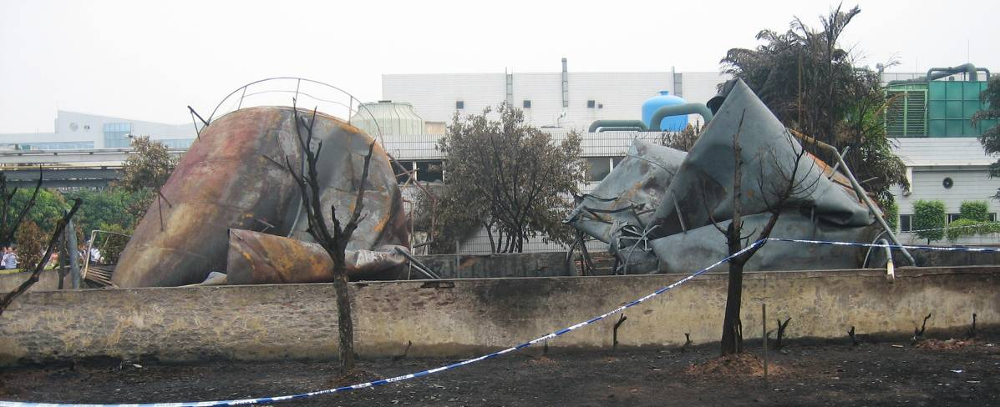
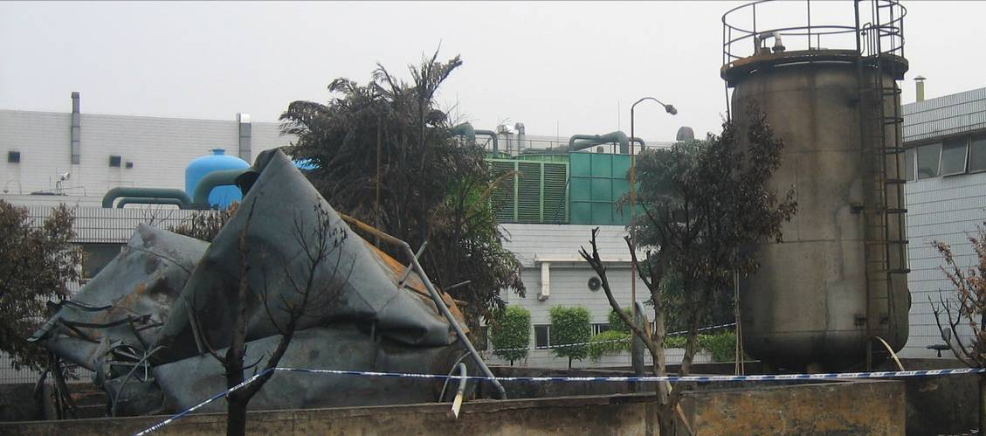
1.火灾爆炸危害
防火灾
2006年9月，广州 番禺区某企业发生一起柴油罐（内存柴油共约40吨）起火爆炸，引发火灾的事故。事故造成2名工人受伤，疏散车间工人约200多人。

Slide 11
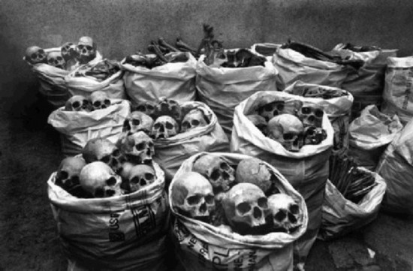
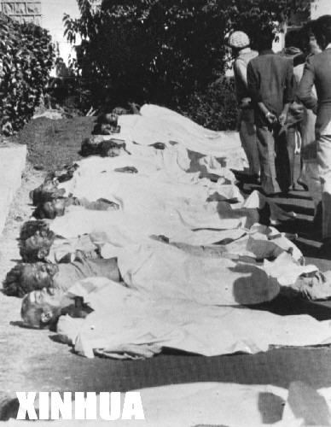
2.毒性危害
防中毒
25,000
间接致死55万人 永久残废20万人
2008年，“毒苹果事件”爆发，苹果IPAD,IPHONE在中国热卖，但苹果在苏州的供应商联建科技137名员工，却因暴露在正己烷环境，出现四肢麻木、刺痛、晕倒等中毒症状，健康遭受不利影响。
Notes:
1984年12月3日凌晨，印度中央邦的博帕尔市的美国联合碳化物属下的联合碳化物（印度）有限公司设于贫民区附近一所农药厂发生氰化物泄漏，引发了严重的后果。大灾难造成了2.5万人直接致死，55万人间接致死，另外有20多万人永久残废的人间惨剧。现在当地居民的患癌率及儿童夭折率，仍然因这一灾难远比其他印度城市为高。由于这次事件，世界各国化学集团改变了拒绝与社区通报的态度，亦加强了安全措施。这次事件也导致了许多环保人士以及民众，都强烈反对将化工厂设于邻近民居的地区。

Slide 12
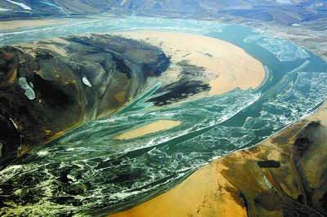
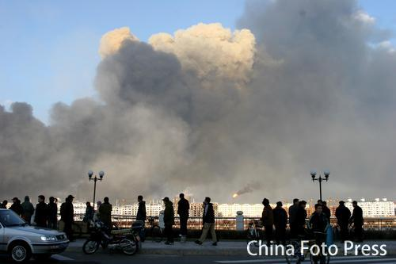
3.环境危害
防泄漏
2005年，吉林石化双苯厂发生爆炸事故，造成8人死亡，60人受伤，并引发松花江水严重污染事故。截至2010年，国家为松花江流域水污染防治累计投入治污资金78.4亿元。
Notes:
2005年11月13日，中石油吉林石化分公司双苯厂发生爆炸事故，造成8人死亡，60人受伤，并引发松花江水严重污染事故。截至2010年，国家已为松花江流域水污染防治累计投入治污资金78.4亿元。

Slide 13
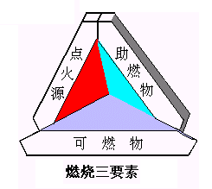
燃烧
防火灾爆炸
（1）明火
(2) 高热物及高温表面
(3) 电火花
(4) 静电、雷电
(5) 摩擦与撞击
(6) 易燃物自行发热
(7) 绝热压缩
(8) 化学反应热及光线和射线
⑴ 空气
(2) 氧气
(3)氧化剂
汽油、油漆、清洗剂

Slide 14
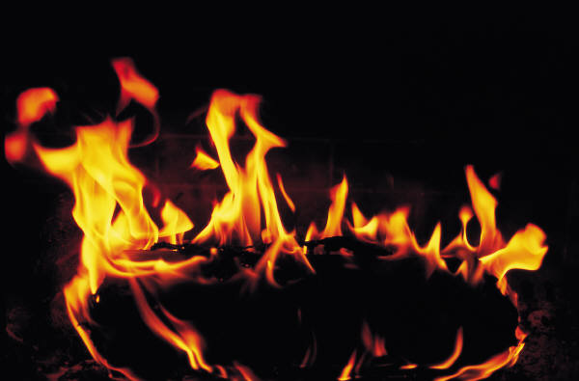
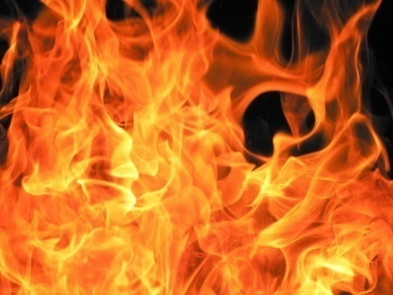
闪点
防火灾爆炸
可燃液体挥发的蒸气与空气混合达到一定浓度遇明火发生一闪即逝的燃烧，或者将可燃固体加热到一定温度后，遇明火会发生一闪即灭的燃烧现象，叫闪燃。
发生闪燃时的最低温度称为闪点。
闪燃
火灾
爆燃
Notes:
闪点温度比着火点温度低些。
燃点又叫着火点，是指可燃性液体表面上的蒸汽和空气的混合物与火接触而发生火焰能继续燃烧不少于5s时的温度。可在测定闪点后继续在同一标准仪器中测定。可燃性液体的闪点和燃点表明其发生爆炸或火灾的可能性的大小，对运输、储存和使用的安全有极大关系。
闪燃是液态可燃物液面上蒸发出的蒸气与空气形成的混合气体恰好等于爆炸下限浓度时，遇火源产生的一闪即灭的现象。
闪燃现象出现后，受环境温度等因素的影响，液体蒸发速度往往会加快，这时遇火源就会产生持续燃烧，在一定条件下（如爆炸性混合物达到爆炸极限，并遇到较高的点火能量），就会出现燃烧速度比较快的燃烧现象，即爆燃。因此，闪燃现象往往是爆燃的前兆。由于爆燃能够形成很高的燃烧速度和温度，因此会直接造成火灾，所以与闪燃现象相比，具有很大的火灾危险性。这样积极控制和预防闪燃现象的出现，就具有极其重要的现实意义。
爆燃：伴随爆炸的燃烧波，以亚音速传播。

Slide 15
爆炸极限
防火灾爆炸
当可燃气体、可燃液体的蒸气（或可燃粉尘）与空气混合并达到一定浓度时，遇到火源就会发生爆炸。这个能够发生爆炸的浓度范围，叫做爆炸极限。
通常用可燃气体、蒸气或粉尘在空气中的体积百分比来表示。
乙炔 2.55%~80% 香蕉水 0.1%~10% 丙酮 2.5%~13.0%
氢气 4%~75% 稀料 0.8%12.0%
甲烷 49%~15% 松香水 1.4%~6.0%
爆炸极限范围越宽，爆炸危险性越大。

Slide 16
防闪燃爆炸
除控制点火源外
保持通风，使可燃气体的浓度在爆炸极限范围之外。
未使用完的油漆稀料等装在有盖的桶内
乙炔 2.55%~80% 香蕉水 0.1%~10% 丙酮 2.5%~13.0%
氢气 4%~75% 稀料 0.8%12.0%
甲烷 15%~49% 松香水 1.4%~6.0%
爆炸极限范围越宽，爆炸危险性越大。

Slide 17
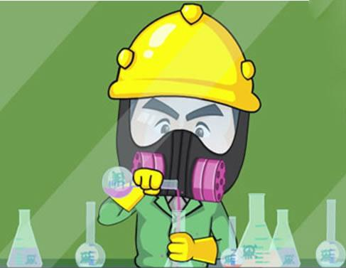
防中毒
避免误食：同一单位同一危化品分装容器必须保持一致，并有明显标识。
尽量避免长时间直接接触（铬酐）：佩戴手套、防护服、护目镜等保护用品。
避免大量吸入呼吸道：佩戴防毒面具，口罩等。

Slide 18
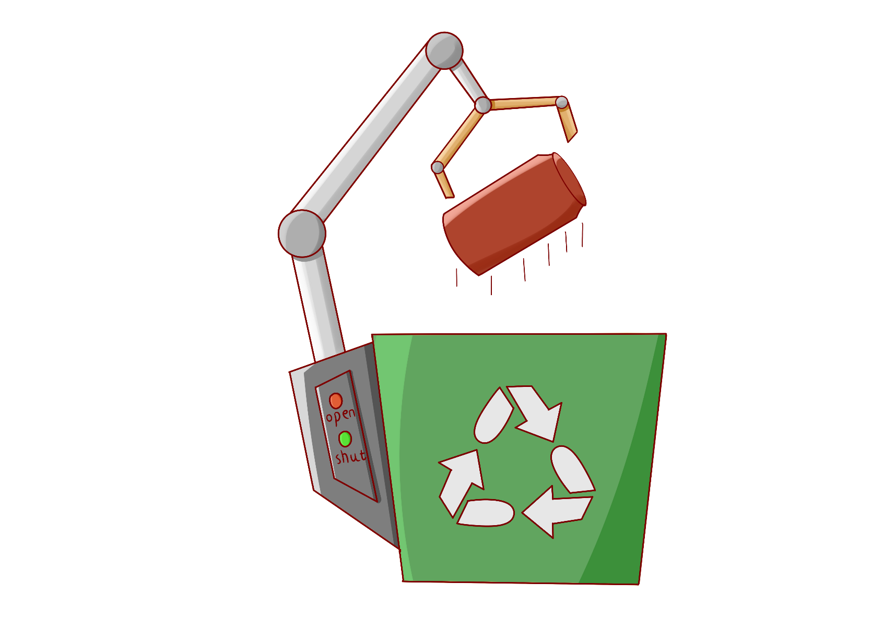
防污染环境
残渣、残液不能乱倒、乱丢，按规定进入指定场所
危险废弃物按规定回收
未使用完的危化品密封存储
防泄漏，保持包装完好状态

Slide 19
三、危险化学品日常管理&使用

Slide 20
认识安全技术说明书MSDS
MSDS由采购部业务员向供货厂家索取
1. 化学品
及企业标识
3. 危险性概述
10.稳定性
和反应活性
4.急救措施
2. 成分
组成信息
11.毒理学资料
5.消防措施
6.泄漏应急处理
12.生态学资料
13.废弃处置
7.操作处置与储存
8.接触控制
个体防护
14.运输信息
16.其他信息
15.法规信息
9.理化特性

Slide 21
2.安全标签
标 签 内 容
化学品标识
危险性标志
警示词
危险性概述
安全措施
提示参阅MSDS
危规号与UN号
生产企业信息
（地址、电话、
化学事故
应急电话

Slide 22
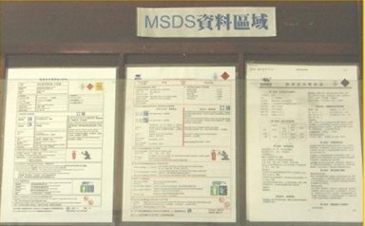
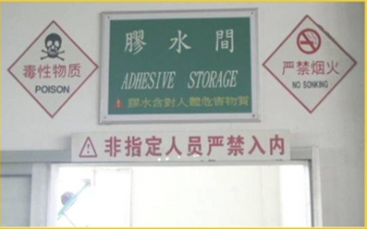
3、危险化学品库安全管理
仓库应悬挂MSDS，明显区域配置警示标志

Slide 23
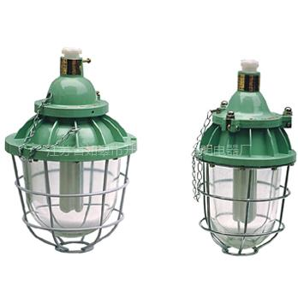
危险化学品库
7、库内有隔热、降温、通风等措施
通风应以自然通风为主，机械通风为辅，保持通风良好。
有防阳光直射库内的隔热、降温等措施。
有毒物品应贮存在阴凉、通风干燥的场所，不要露天存放，不要接近酸类物质。

Slide 24
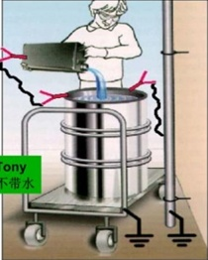
使用安全措施
易燃危化品中转时必须使用导电的容器并接地。
禁止使用叉车等转运易燃危化品。
使用场所应悬挂MSDS、安全告知牌

Slide 25
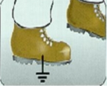
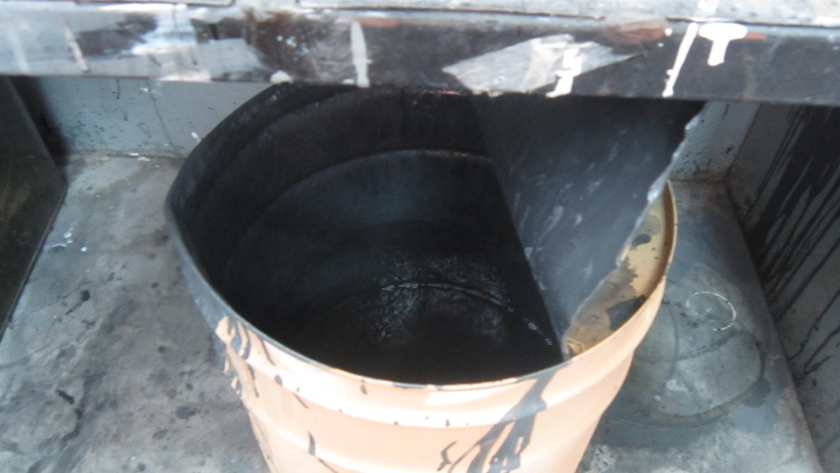
易燃危化品使用时，所有导电体必须接地，使用人员应该穿着防静电服进行作业；在喷房内和调漆间不准脱衣服、帽子、手套和鞋等。禁止穿带铁钉的鞋；禁止在喷房内和调漆间打电话。
未使用完的化学品必须加盖
未使用完的化学品必须回收仓库保管开启危化品桶应使用防爆开桶扳手，禁止使用可能产生火花的机械设备和工具

Slide 26
四、危化品使用防护及应急措施

Slide 27
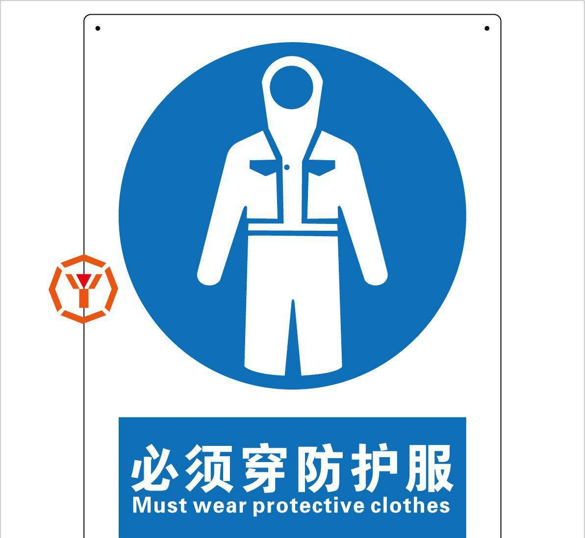
1、个人防护用品：
（1）防护服；
（2）防护手套；
（3）防护鞋；
（4）面罩和护目镜；
（5）防酸碱用品。

Slide 28

2、中毒应急处理
化学品误食者:切勿催吐，切勿喂食任何食物，如出现呕吐则必须保持患者头部低于腰部，以防止吸入呕吐物窒息，立即由专业人员进行急救，并迅速送医治疗，紧急联络电话:公司医务室XXX; 120。

Slide 29
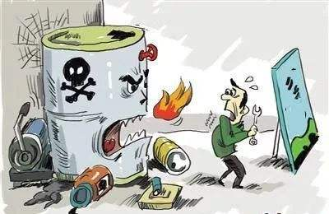
3、危化品泄漏应急处理
（1）明确泄漏危险品的种类及化学性质；
（2）设立警戒线，疏散人员至上风处；
（3）切断泄漏源，转移未泄漏危险品；
（4）少量泄漏可使用沙土掩埋、活性炭吸附或使用其他化学品中和泄漏物。

Slide 30
NEW
谢谢观赏！

